Slide 2
স্বাগতম

Slide 3
গোপীনাথপুর শহীদ বাবুল উচ্চ বিদ্যালয়
মোঃ জহীরুল ইসলাম
প্রধান শিক্ষক

Slide 4
৬ষ্ঠ শ্রেণি
বিষয়ঃ গণিত
অধ্যায়ঃ ৬ষ্ঠ
পাঠঃ ত্রিভুজ, ত্রিভুজের প্রকারভেদ

Slide 5
এ পাঠ শেষে শিক্ষার্থীরা জানতে পারবেঃ
ত্রিভুজ কাকে বলে।
বাহুভেদে ত্রিভুজ কত প্রকার।
১.সমবাহু ত্রিভুজ কাকে বলে।
২.সমদ্বিবাহু ত্রিভুজ কাকে বলে।
৩.বিষমবাহু ত্রিভুজ কাকে বলে।
কোণভেদে ত্রিভুজ কত প্রকার।
১.সমকোণী ত্রিভুজ কাকে বলে।
২.স্থুলকোণী ত্রিভুজ কাকে বলে।
৩.সুক্ষকোণী ত্রিভুজ কাকে বলে।

Slide 6
ত্রিভুজ: তিনটি রেখা দ্বারা সীমাবদ্ধ ক্ষেত্রকে ত্রিভুজ বলে।
a
b
c
A
B
C

Slide 7
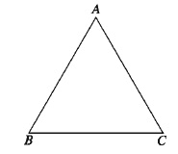
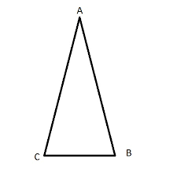
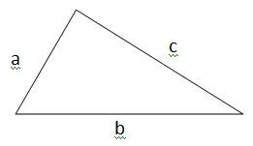
বাহুভেদে ত্রিভুজ তিন প্রকারঃ
১.সমবাহু ত্রিভুজ
২.সমদ্বিবাহু ত্রিভুজ
৩.বিষমবাহু ত্রিভুজ

Slide 8
সমবাহু ত্রিভুজ কাকে বলে?
যার তিনটি বাহুরই দৈর্ঘ্য সমান তাকে সমবাহু ত্রিভুজ বলে।

Slide 9
সমদ্বিবাহু ত্রিভুজ কাকে বলে?
যে ত্রিভুজের দুটি বাহু সমান তাকে সমদ্বিবাহু ত্রিভুজ বলে।

Slide 10
বিষমবাহু ত্রিভুজ কাকে বলে?
যে ত্রিভুজের বাহুগুলো পরস্পর অসমান তাকে বিষমবাহু ত্রিভুজ বলে।

Slide 11
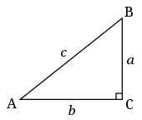
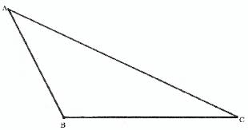
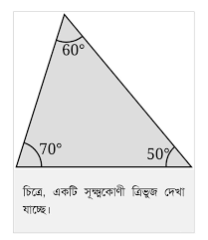
কোণভেদে ত্রিভুজ তিন প্রকার।
১.সমকোণী ত্রিভুজ
২.স্থুলকোণী ত্রিভুজ
৩.সুক্ষকোণী ত্রিভুজ

Slide 12
সমকোণী ত্রিভুজ কাকে বলে?
যে ত্রিভুজের একটি কোণ সমকোণ ৯০ ডিগ্রী এবং অন্য দুটি কোণের সমষ্টি এক সমকোণ বা ৯০ ডিগ্রি হলে তাকে সমকোণী ত্রিভুজ বলে।

Slide 13
স্থুলকোণী ত্রিভুজ কাকে বলে?
যে ত্রিভুজের একটি কোণ স্থুলকোণ তাকে স্থুলকোণী ত্রিভুজ বলে।

Slide 14
সুক্ষকোণী ত্রিভুজ কাকে বলে?
যে ত্রিভূজের তিনটি কোণই এক সমকোণ অথবা ৯০ ডিগ্রী এর ছোট তাকে সূক্ষ্মকোণী ত্রিভূজ বলে।

Slide 15
মূল্যায়ন
মোট নম্বরঃ ১০
১.ত্রিভুজ কাকে বলে? ২
২.বাহুভেদে ত্রিভুজ কত প্রকার ও কি কি? ৪
৩. স্থুলকোণী ত্রিভুজ কাকে বলে ? চিত্র সহ বুঝিয়ে বল। ৪

Slide 16
ধন্যবাদ

